Slide 1


Digital’s Menú
Conformado por :
Juan Camilo Tocarruncho Ariza
Carlos Sneider Gil Copete
José Angel Rosero Orozco
Sergio Andres Gamboa Ariza
Carlos Andres Afanador Carvajal

Slide 2

Objetivo General
Desarrollar un sistema de información que permita a través de una plataforma la reserva de mesa a los restaurantes dirigidos.

Slide 3
Objetivos Específicos Del Proyecto
Realizar un levantamiento de información a través de una encuesta para determinar qué necesidades tienen los restaurantes y sus clientes en cuanto a los aplicativos web.
Analizar la información recolectada previamente para saber qué se necesita implementar a nuestro aplicativo.
Diseñar un sistema de información que se acople a las necesidades y requisitos de dichos restaurantes.
Crear una web que supla las necesidades de los restaurantes y los clientes a la hora de hacer una reservación.
Implementar el aplicativo a los restaurantes que no posean uno..

Slide 4
Objetivos Específicos Del Producto
Brindar un producto que pueda agilizar la entrada al restaurante sin filas y directo a la mesa.
Contribuir con un servicio innovador para restaurantes que no tengan este servicio.
Ofrecer al cliente un producto que le permita reservar mesas de manera eficaz y segura.
Dar un producto de fácil uso y accesibilidad para el restaurante y el cliente.

Slide 5
Planteamiento del Problema
A la hora de entrar a un restaurante nos damos cuenta que hay muchas personas haciendo fila y al momento de prestar el servicio lo hace de una manera deficiente, por eso buscamos con este producto suplir este tipo de problemáticas y mejorar el servicio. Por medio de una plataforma web que facilite la interacción entre el usuario y el restaurante.

Slide 6
Justificación del Proyecto
¿ Por qué?
Actualmente la tecnología es fundamental en nuestro diario vivir, pues con la tecnología podemos facilitar el intercambio de información, la comunicación, nos permite automatizar y acelerar procesos, etc. Por esta razón nos parece idóneo el crear un proyecto que facilite y brinde estas ventajas a restaurantes que no cuentan con los recursos necesarios como para implementar este tipo de sistemas
El proyecto se crea con el fin de agilizar el proceso de entrada a la mesa, para que no se aglomeren las personas haciendo extensas filas para poder ingresar al restaurante.

Slide 7
Alcance Del Proyecto
¿ Espacio,tiempo y lugar ?
Diseñar un sistema de información en un tiempo de 18 meses que resuelva las necesidades de comunicación e interacción en tiempo real utilizando una plataforma web que sea fiable, integral, que tenga confidencialidad y disponibilidad de la información y las comunicaciones.

Slide 8

Técnicas de levantamiento de información
Encuestas:
https://docs.google.com/forms/d/1M9XzjAAnu4cciAsKAfm6kBQWGarlnDwQly-QfBWZnXE/edit

Slide 9
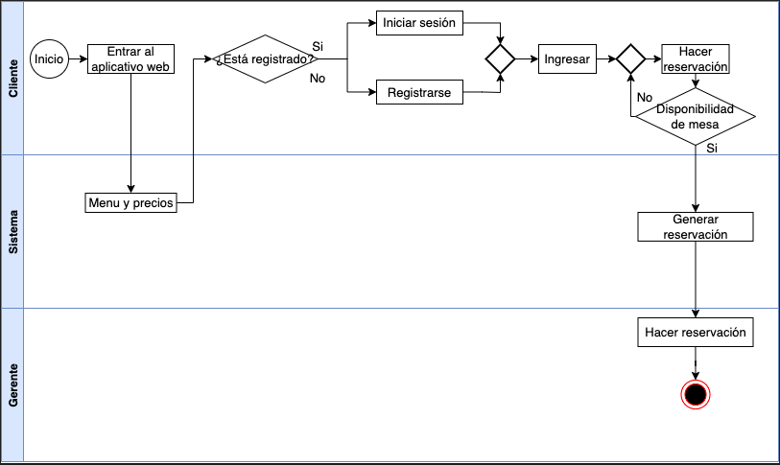
Mapa de procesos BPMN

Slide 10

Control de versiones
Repositorio github desde git

Slide 11
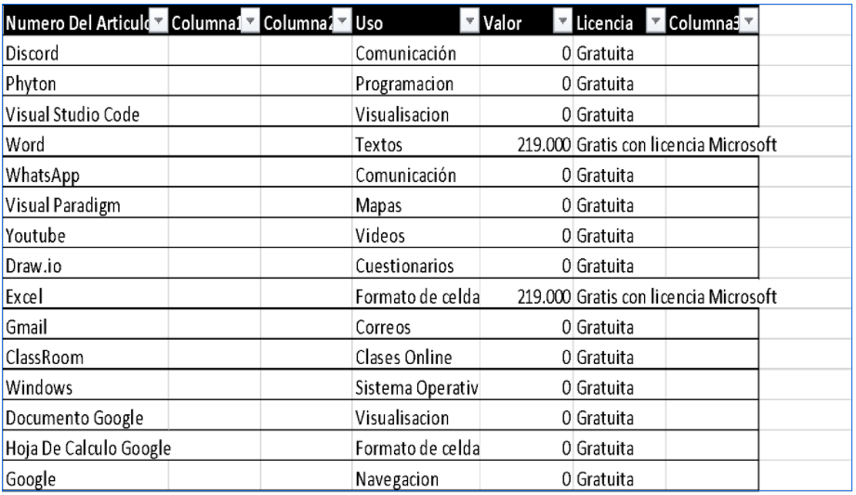
Inventario de software

Slide 12
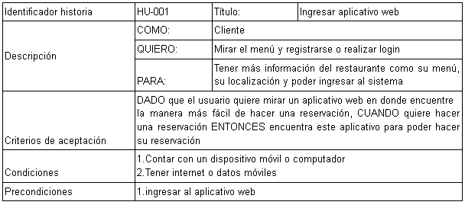
Requerimientos funcionales del sistema de información
Historias de usuario
HU-001 Ingresar al aplicativo web
HU-002 Registro de Administrador
HU-003 Registro de cliente
HU-004 Realizar login

Slide 13
Historias de usuario
HU-005 Ingresar al sistema (Administrador)
HU-006 Ingresar al sistema (Cliente)
HU-007 Gestionar información
HU-008 Ver menú y precios
HU-009 Hacer reservación
HU-010 Agendar reservación

Slide 14
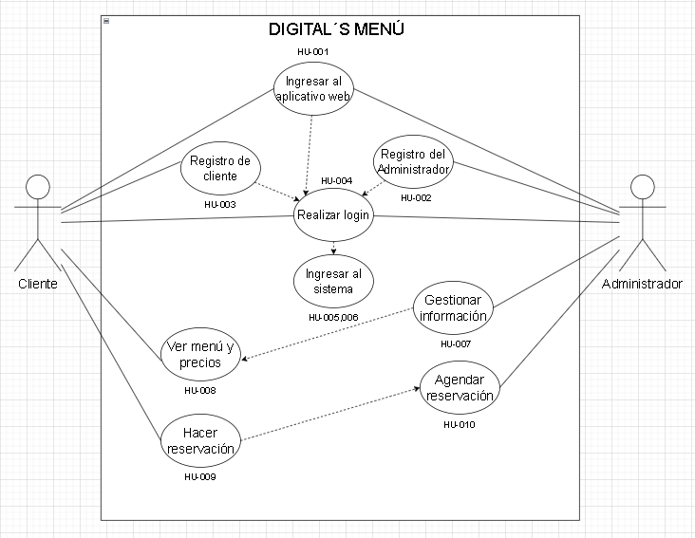
Diagrama de casos de uso

Slide 15
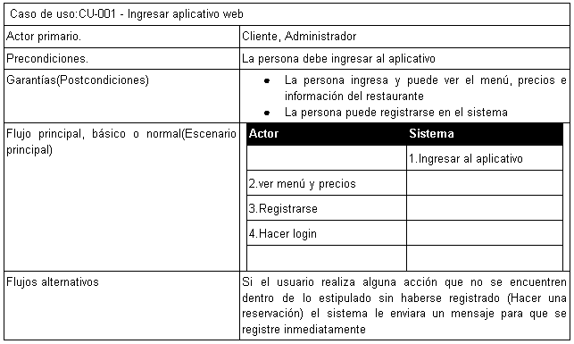
Casos de uso extendido

Slide 16
CU-001 Ingresar al aplicativo web
CU-002 Registro de Administrador
CU-003 Registro de cliente
CU-004 Realizar login
CU-005 Ingresar al sistema(Administrador)
CU-006 Ingresar al sistema(Cliente)
CU-007 Gestionar información
CU-008 Ver menú y precios
CU-009 Hacer reservación
CU-010 Agendar reservación

Slide 17
GRACIAS

